Slide 1
স্বাগতম

Slide 2
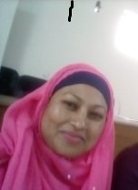
পরিচিতি
পাঠ পরিচিতি
শ্রেনিঃ ৩য়
বিষয়ঃ আমার বাংলা বই
মূলপাঠঃ আমাদের গ্রাম
বিশেষ পাঠঃ আমাদের ছোট --- ফুল ফোটে।
পৃষ্ঠাঃ ৫৯
সময়ঃ ৪০ মিনিট
মোছাঃ মারুফা বেগম
প্রধান শিক্ষক
ইমেইলঃmarufabegumliza@mail.com
খগা বড়বাড়ী বালিকা দ্বিমুখী উচ্চ বিদ্যালয়
ডিমলা, নীলফামারী।

Slide 3
এসো ভিডিও দেখিঃ

Slide 4
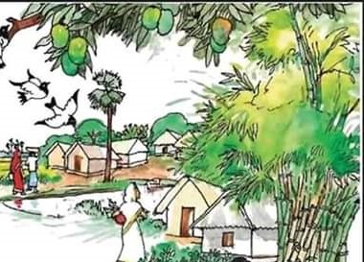
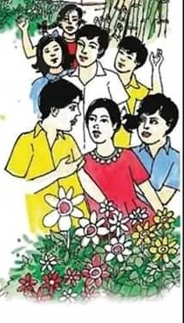
এসো ছবি দেখিঃ

Slide 5
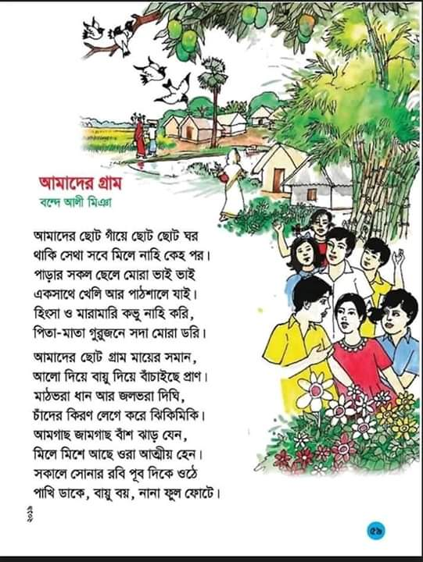
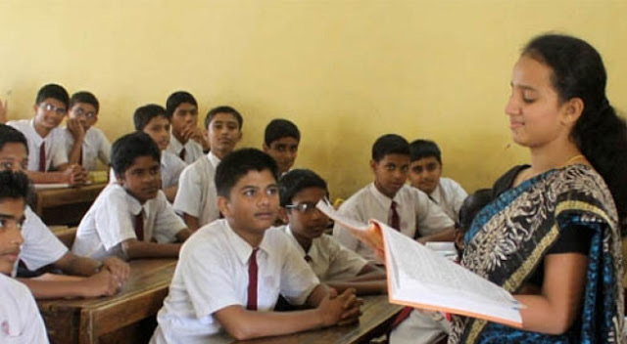
আদর্শ পাঠ

Slide 7
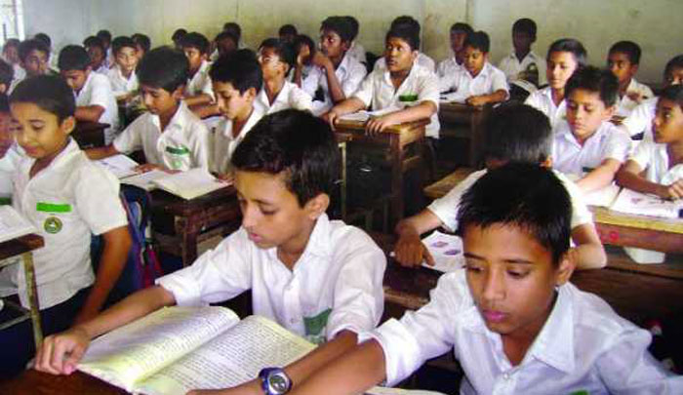
নিরব পাঠ

Slide 8
নতুন শব্দ খুঁজে বের করি এবং অর্থ শিখিঃ
সেথা = সেখানে।
পাঠশালা = বিদ্যালয়।
কিরণ = আলো।
আত্মীয় = আপনজন।
হেন = এরূপ,এরকম।

Slide 9
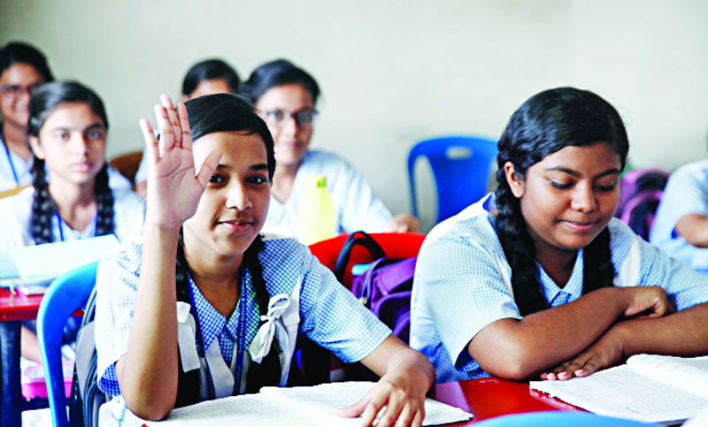
মূল্যায়ন
ক. পাড়ার সকল ছেলে একসঙ্গে কী করে?
উত্তরঃ একসাথে খেলে আর পাঠশালে যায়।
খ. সকালে সোনার রবি কোন দিকে ওঠে?
উত্তরঃ সকালে সোনার রবি পূর্ব দিকে ওঠে?

Slide 10
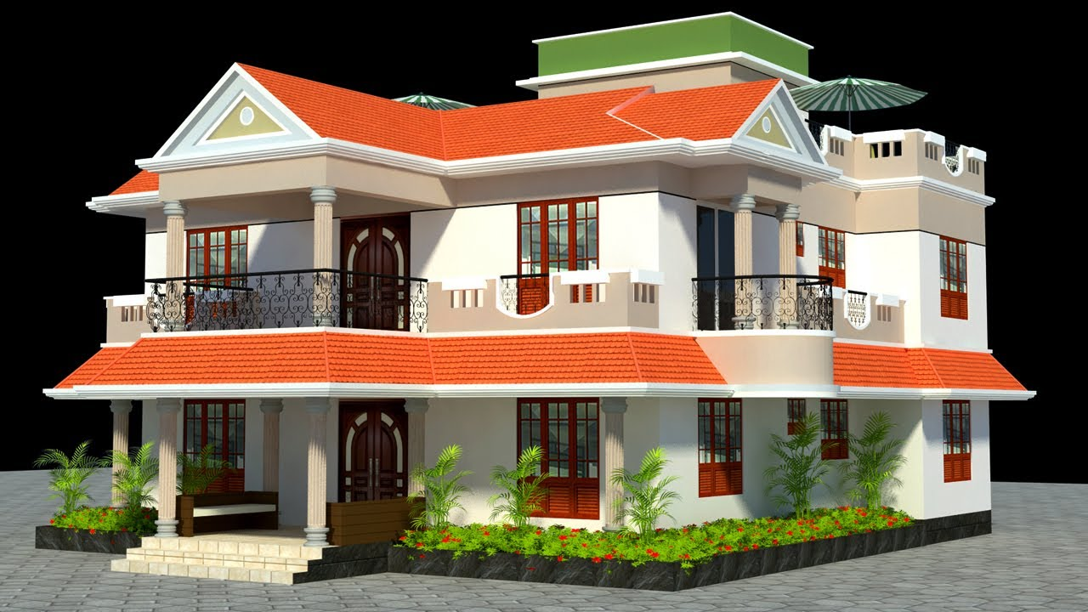
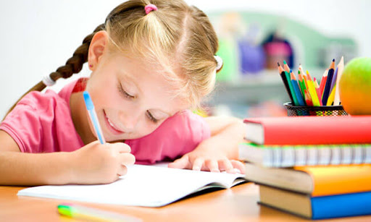
বাড়ির কাজ
১। গ্রাম সম্পর্কে ৩টি বাক্য লিখে আনবে।

Slide 11
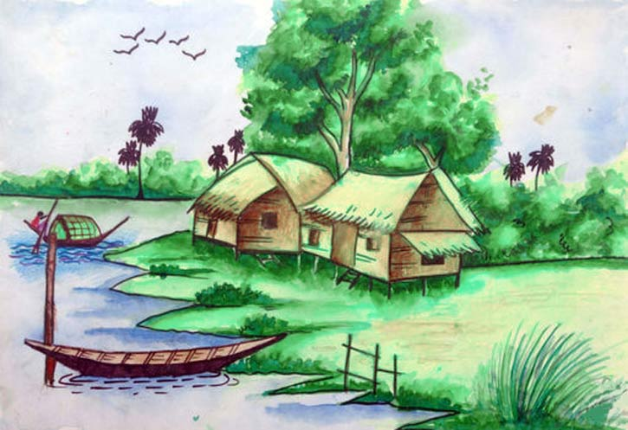
সবাইকে ধন্যবাদ

